Slide 1


MÙA VÀNG
BÀI 6
BÀI 6
TIẾT 5 – 6
LUYỆN VIẾT ĐOẠN

Slide 2

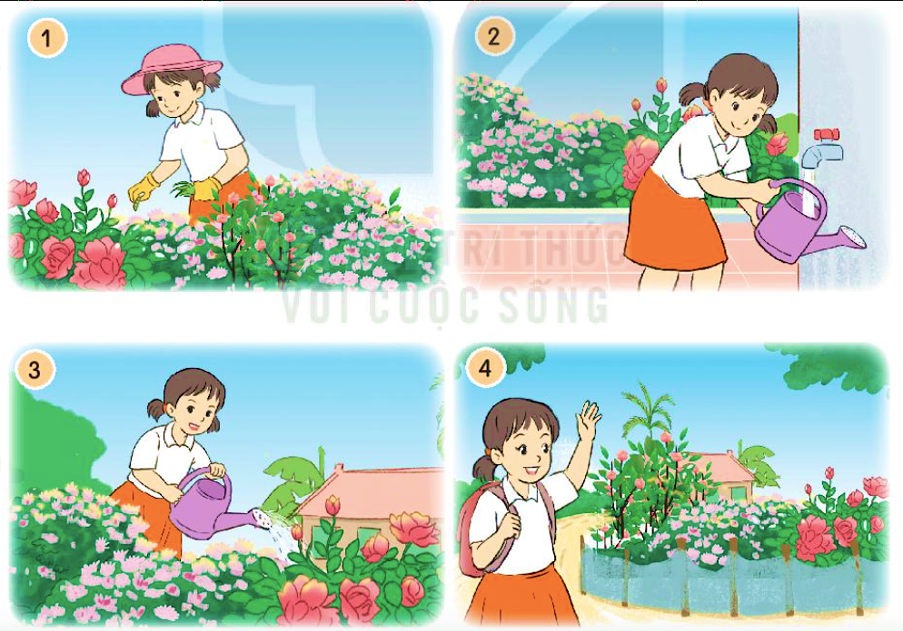
1. Nhìn tranh,nói về việc bạn nhỏ đang làm.

Slide 3
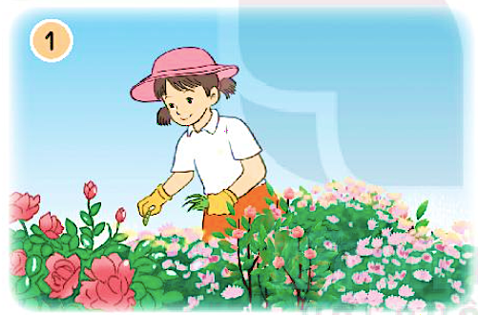
Bạn nhỏ đang bắt sâu.

Slide 4
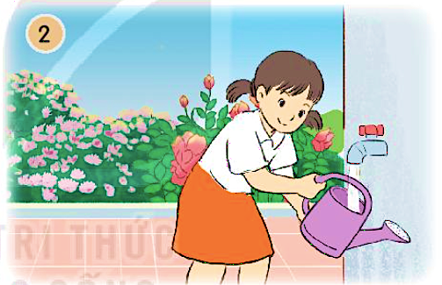
Bạn nhỏ đang đổ đầy bình nước.

Slide 5
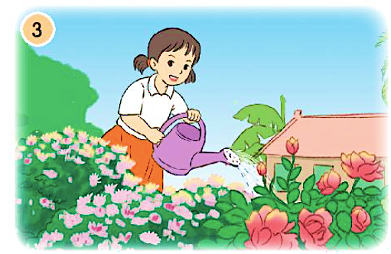
Bạn nhỏ đang tưới nước cho hoa.

Slide 6
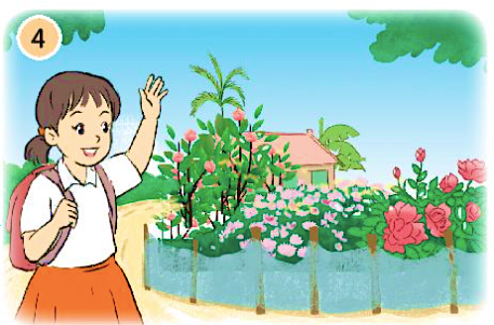
Bạn nhỏ chào tạm biệt vườn hoa trước khi đi học.

Slide 7
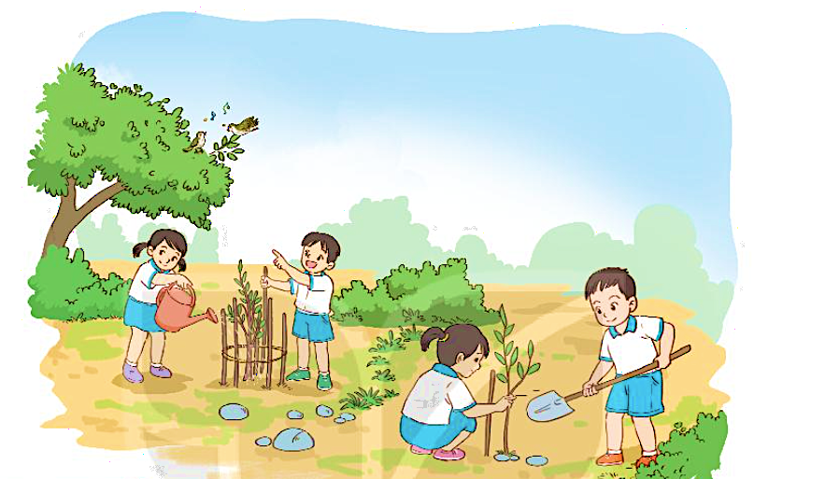
2. Viết 3 – 5 câu kể lại việc em và các bạn chăm sóc cây.
G:
- Em và các bạn đã làm việc gì để chăm sóc cây?
- Kết quả công việc ra sao?
- Em có suy nghĩ gì khi làm xong việc đó?

